Slide 1
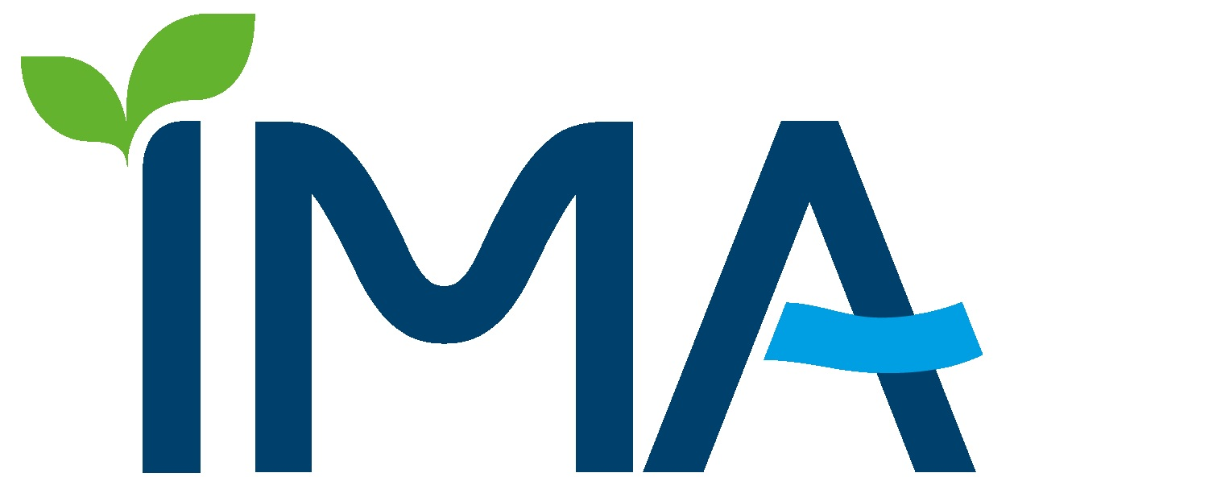
ESTADO DE SANTA CATARINA
INSTITUTO DO MEIO AMBIENTE – IMA
DIRETORIA DE REGULARIZAÇÃO AMBIENTAL
EDITAL DE PUBLICIDADE DE RIMA
DA LAVRA A CÉU ABERTO DA BRITAX BRITAGEM E CONSTRUÇÕES
O Instituto do Meio Ambiente de Santa Catarina – IMA torna público que se encontra disponível para consulta pública em seu site: http://britax.ind.br/, no site estrategiasambientais.com.br, no site do Grupo H2O: http://www.grupoh2o.com.br/ e no site do IMA: https://ima.sc.gov.br/, cópia do Relatório de Impacto Ambiental – RIMA do empreendimento de Lavra a Céu Aberto, de responsabilidade da BRITAX BRITAGEM E CONSTRUÇÕES. Também está disponível para solicitação de envio digital pelos e-mails contato@britax.ind.br, dick@estrategiasambientais.com.br e gustavo@grupoh2o.com.br. A partir de 08/10/2021, com a publicação em meio oficial, fica estabelecido o prazo de 45 (quarenta e cinco) dias, para o recebimento de comentários relativos ao RIMA e das solicitações de Audiência Pública. Este edital atende as Resoluções n° 001/86 e 009/87 do CONAMA e 98/2017 do CONSEMA/SC.

